Slide 1


시군구에 따른 대기오염 분석
데이터 마이닝10조
20101340 김현석
20100593 박지원
20102020 서지흔

Slide 2

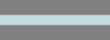
01. Intro
- 분석 배경
분석 목적
데이터 획득
02. EDA & 전처리
미세먼지
오존
02. 대기오염 분석
- 미세먼지 분석
- 분석과정 (Linear regression, logistic regression, SVMs, Decision tree)
- 분석결과
- 오존분석
- 분석과정 (logistic regression, SVMs, Decision tree)
- 분석결과
03. 분석 활용
- 기대효과
- 한계점 및 추후 개선점
Contents

Slide 3
Intro

Slide 4
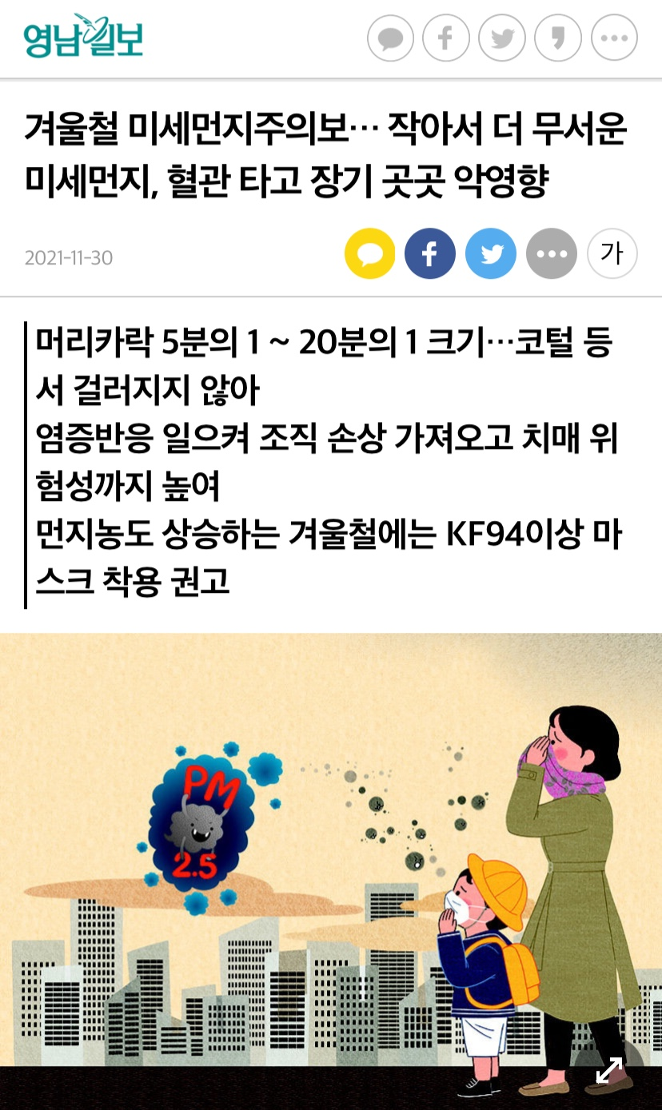

분석배경
대기오염
대기오염은 인위적 발생원에서 배출된 물질이 생물이나 기물에 직접적으로 해를 끼칠 만큼 다량으로 대기 중에 존재하는 상태이다.
그중 대표적인 요소인 미세먼지와 오존의 발생 원인과 대기오염에 취약한 지역을 찾아보고자 한다.
미세먼지
대기 중에 떠다니거나 흩날려 내려오는 입자상 물질로 그 크기가 10μm이하인 것을 미세먼지, 2.5μm이하인 것을 초미세먼지라고 한다.
우리나라의 미세먼지는 30%~50%가 중국발 미세먼지이며 50%~70%는 국내 환경오염, 중금속-석유 석탄 등 화석연료 사용, 공장의 매연 등으로 발생한다.
미세먼지는 협심증, 뇌졸증, 심혈관질환 등을 유발하여 혈관건강을 위협하고, 후두염, 호흡곤란, 기관지염, 천식, 폐렴 등을 유발하여 호흡기의 건강을 위협한다. 그 외에 안구와 피부 등에도 영향을 주는 1급 발암물질이다.

Slide 5
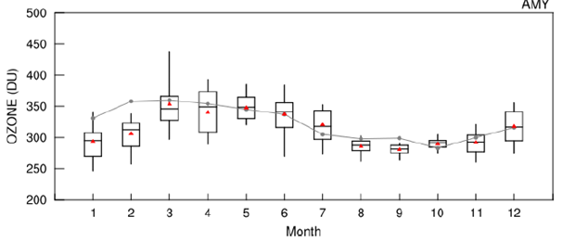
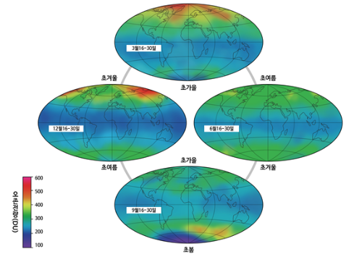
분석배경
대기오염
오존
산소 원자 3개로 이루어진 산소의 동소체로 우리가 마시는 산소(O2)와 달리 독성을 가지고 있다.
오존 또한 자동차, 공장 등에서 배출되는 질소산화물과 휘발성유기화합물질이 반응하여 생성되는 대기오염 물질이다. 도심, 공장지대에서 더욱 잘 발생하고 대기가 정체일 때 수치가 상승할 확률이 높다.
오존은 자극성과 산화력이 강해 사람의 눈과 피부를 자극하고 호흡기질환을 유발하며 식물의 수확량감소, 건축물 부식, 스모그에 의한 대기오염 등 생태계 및 산업활동 전반에 악영향을 미친다.
오존전량은 지상 어느 위치든 그 위치 상공에 존재하는 오존 분자의 총량으로 정의되며, 위도, 경도, 계절에 따라 달라진다.
북반구의 오존전량은 봄에 뚜렷한 최댓값을 갖고 여름부터 가을까지 값이 낮아지는 계절변동을 보인다. 이는 늦가을과 겨울동안 열대지방에서 극지방으로 오존 수송이 증가하여 봄철 고위도에서 최댓값을 보인다.
<안면도 기후변화감시소의 2019년 월평균 오존전량 분포>

Slide 6


분석목적
시군구에 따른 대기오염 분석
1. 여러 모델들을 통해 대기환경에 가장 영향을 많이 주는 요소를 추출할 수 있다.
추출한 데이터를 바탕으로 대기오염이 심한 지역의 특징을 파악할 수 있다.
최종적으로 지역별 대기오염의 해결방안을 탐색할 수 있고 해결방안을 탐색할 때 모델이 대기오염의 원인을 찾아주므로 효과적은 해결방안을 모색할 수 있다.

Slide 7
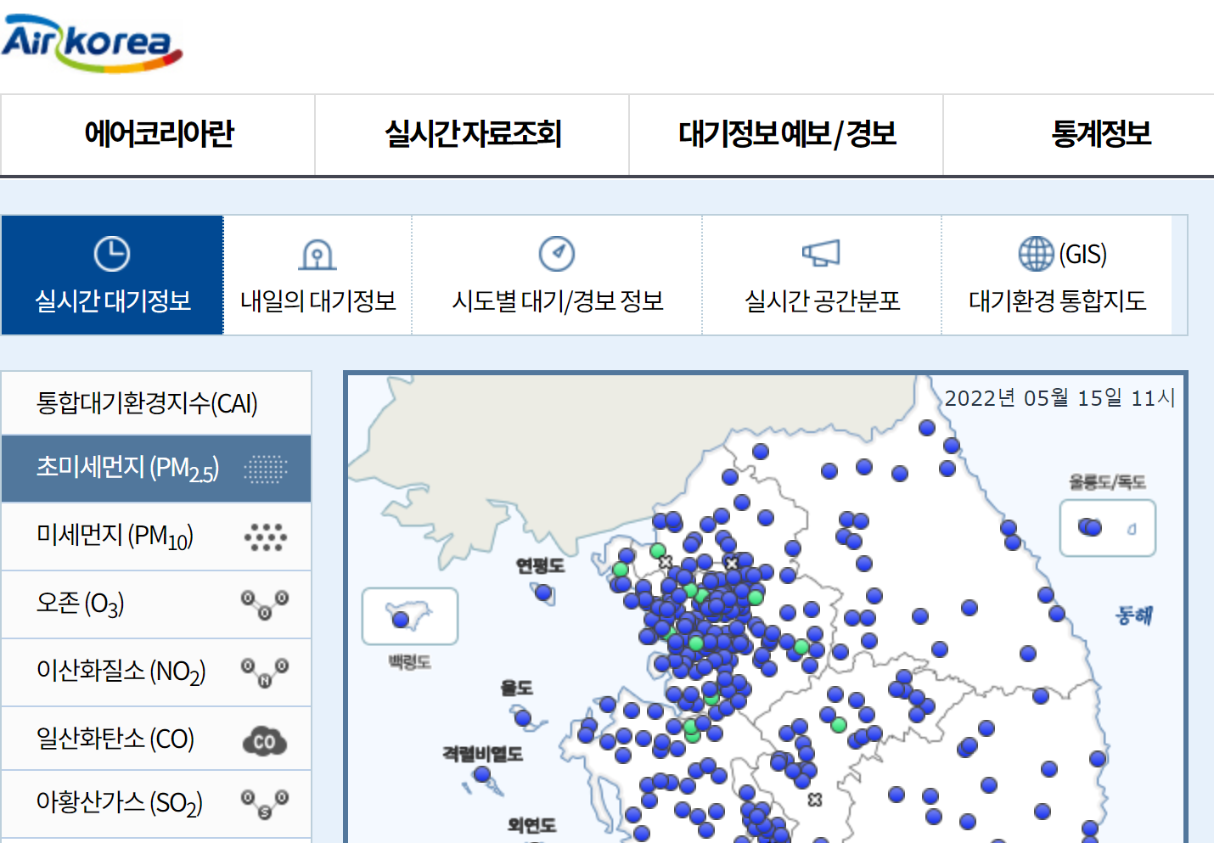
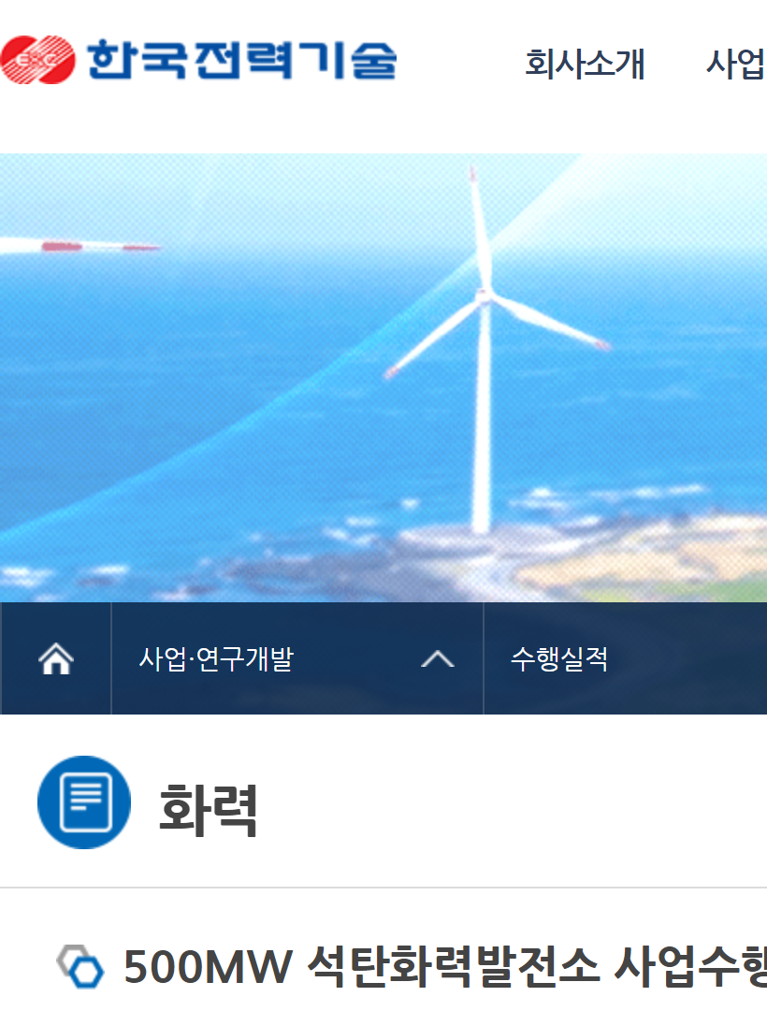
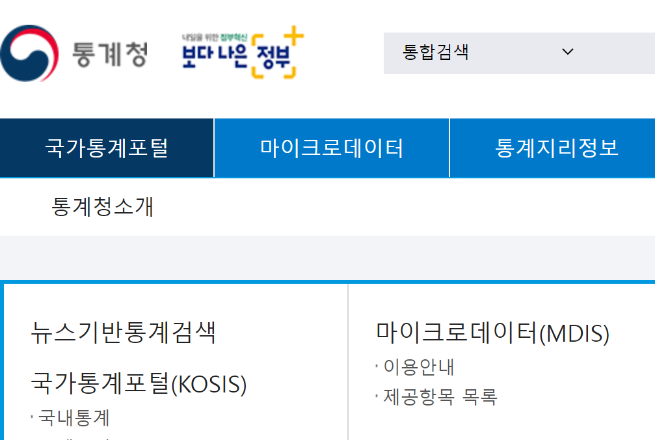
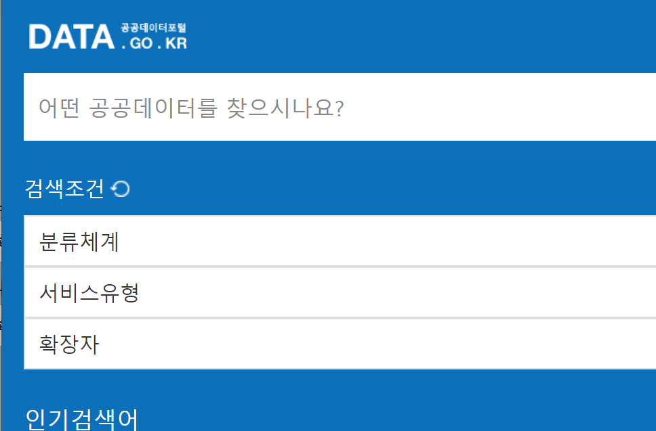
데이터획득

Slide 8
EDA & 전처리

Slide 9
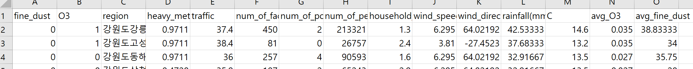
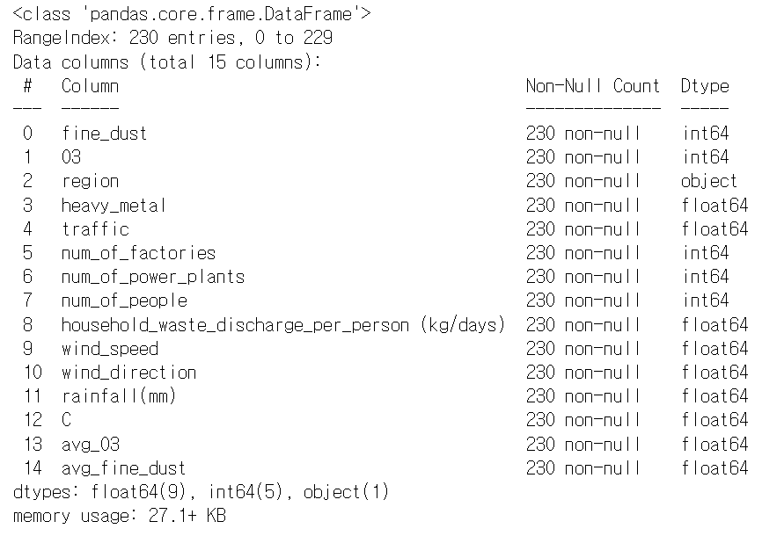
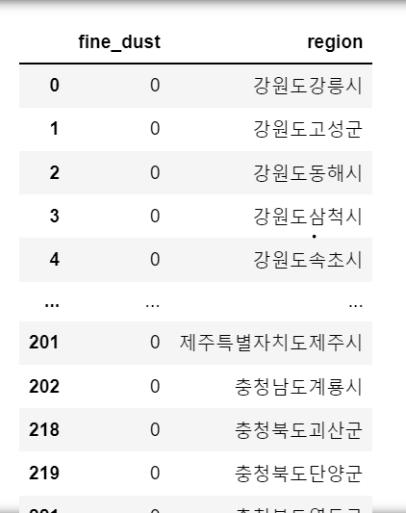
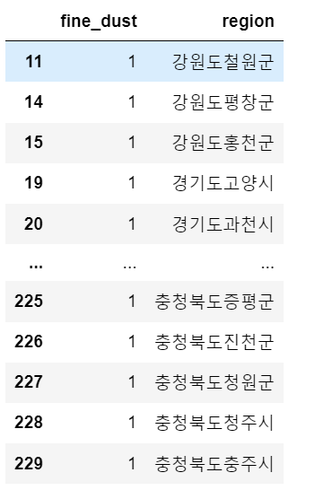
EDA_미세먼지

Slide 10
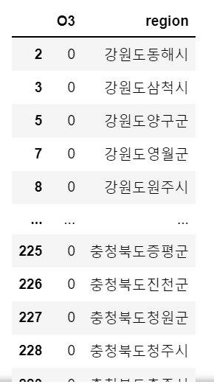
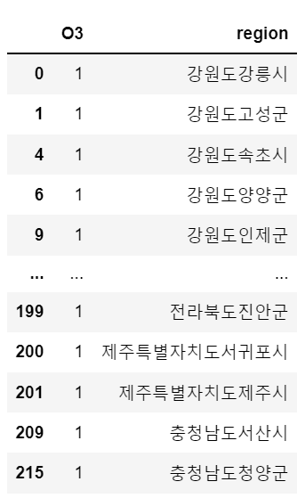
EDA_오존

Slide 11
전처리_미세먼지
전국 시군구 미세먼지의 AVERAGE보다 크면 1, 작으면 0 부여
X = 지역, 중금속(평균값), 교통량, 공장 수, 발전소 수, 인구 수, 1인당 생활폐기물 배출량, 풍속, 풍향, 강수량, 기온
y = 미세먼지 농도의 평균보다 크면 0, 작으면 1(DT,SVM,logistic)
y = 미세먼지 농도(linear)
으로 X,y데이터 분리
train_test_split 이용해 train, validation, test 분리
.pop 이용해 ‘region’ column 분리 후 list 저장
DT 모델 제외한 나머지 모델엔 StandardScaler, MinMaxScaler 이용해 scaling 진행

Slide 12
전처리_오존
전국 시군구 오존의 AVERAGE보다 크면 1, 작으면 0 부여
X = 지역, 중금속(평균값), 교통량, 공장 수, 발전소 수, 인구 수, 1인당 생활폐기물 배출량, 풍속, 풍향, 강수량, 기온
Y = 오존 농도의 평균보다 크면 1, 작으면 0(DT,SVM,logistic)
Y = 오존 농도(linear)
으로 X,y데이터 분리
train_test_split 이용해 train, validation, test 분리
.pop 이용해 ‘region’ column 분리 후 list 저장
DT 모델 제외한 나머지 모델엔 StandardScaler, MinMaxScaler 이용해 scaling 진행

Slide 13
대기오염 분석_미세먼지

Slide 14
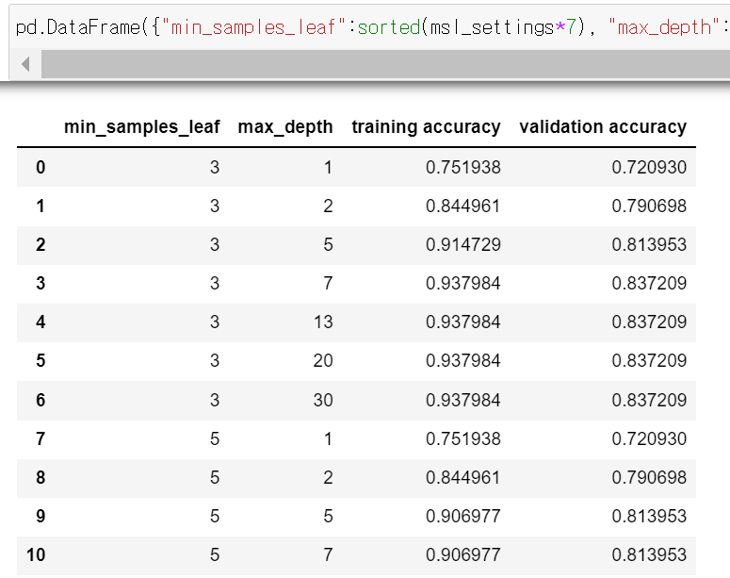
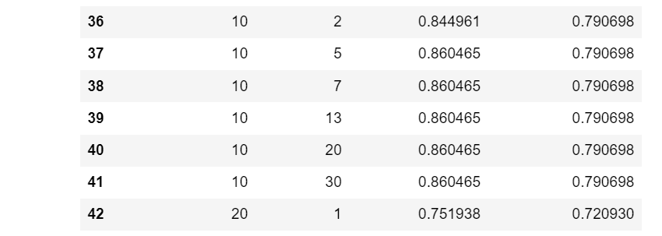
미세먼지 분석_Decision Tree

Slide 15
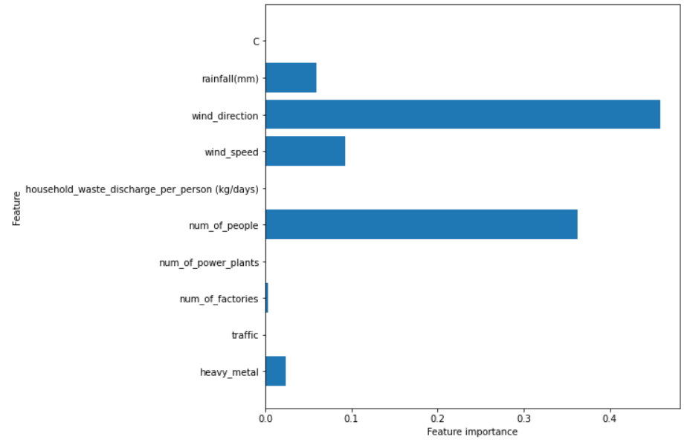
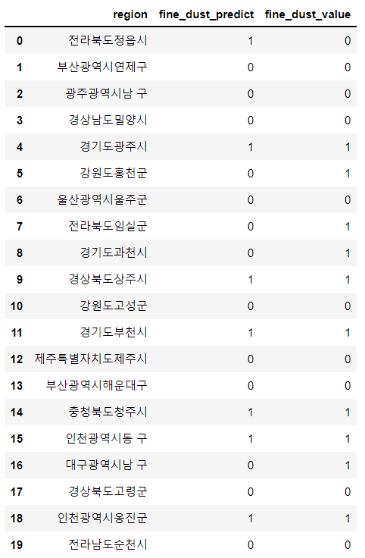
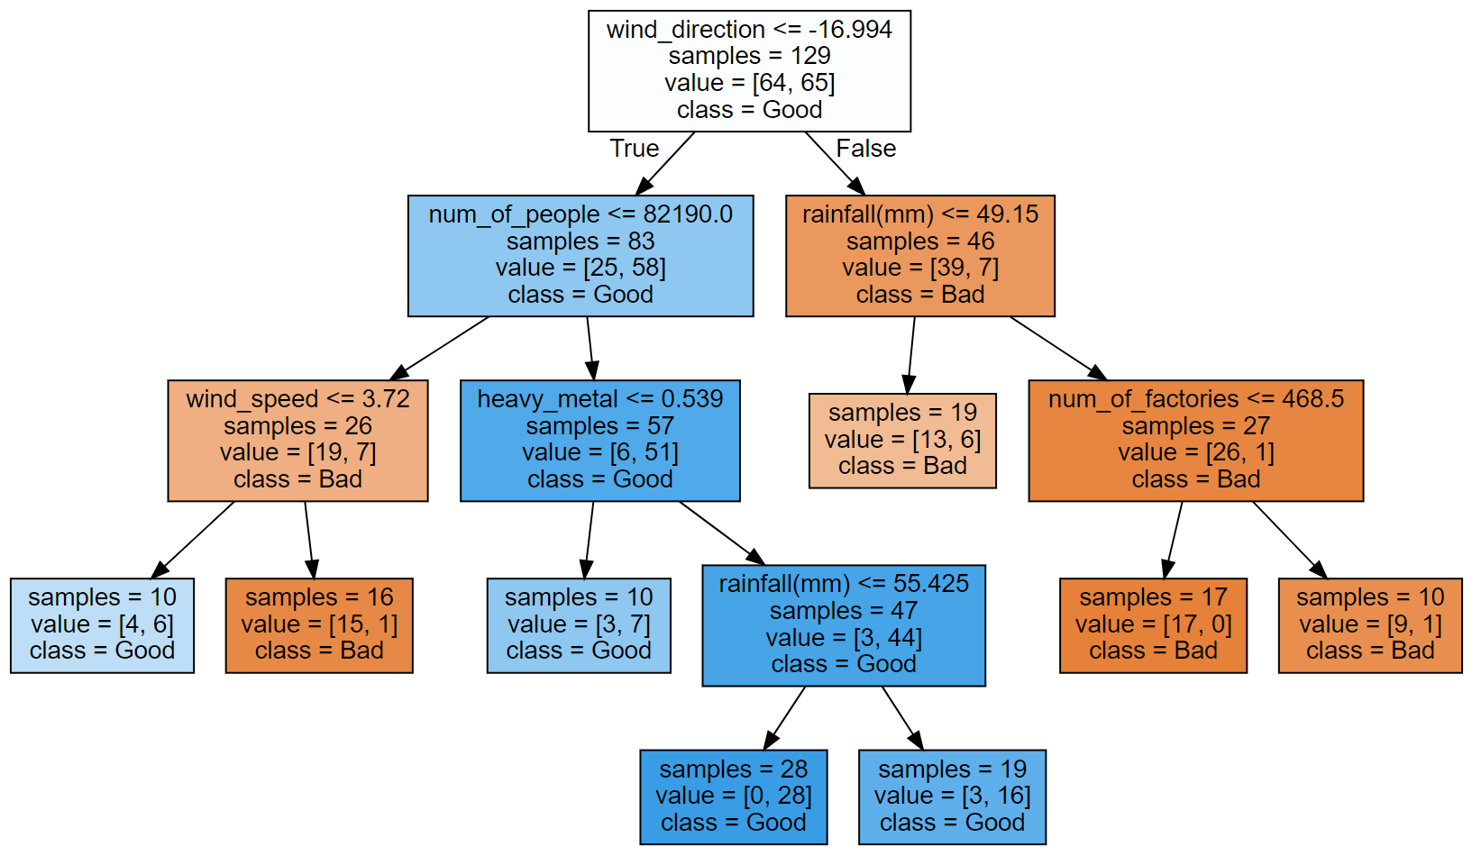
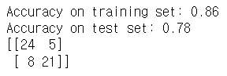
미세먼지 분석_Decision Tree
지역별 예측값 실제값 비교 (X_test)
Feature importance :
풍향 > 인구 수 > 풍속 > 강수량 > 중금속 > 공장수

Slide 16
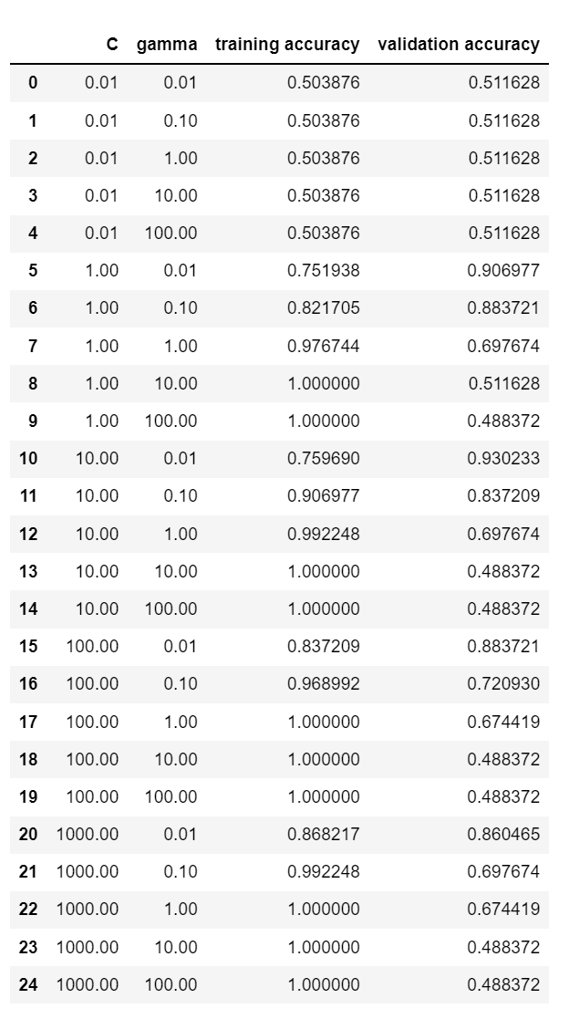
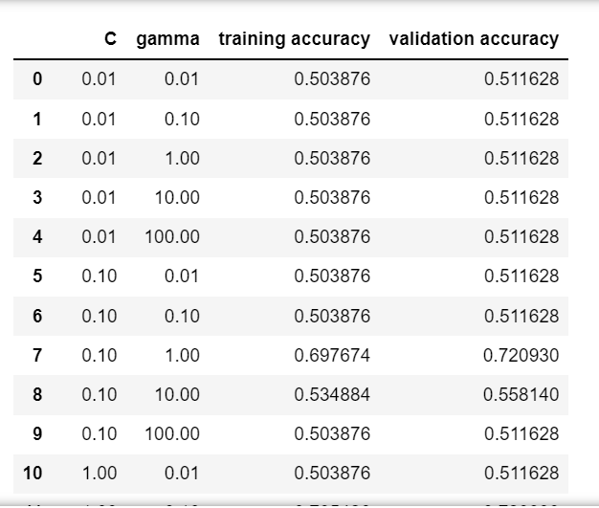
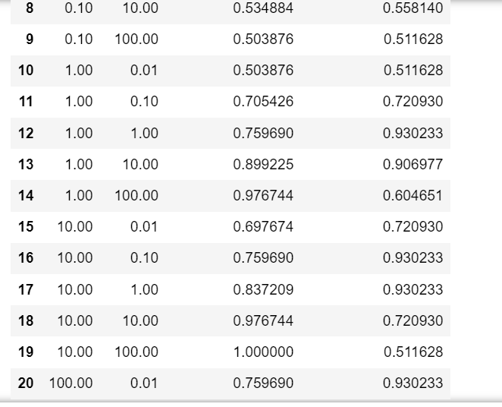
미세먼지 분석_SVM
StandardScaler
MinMaxScaler

Slide 17
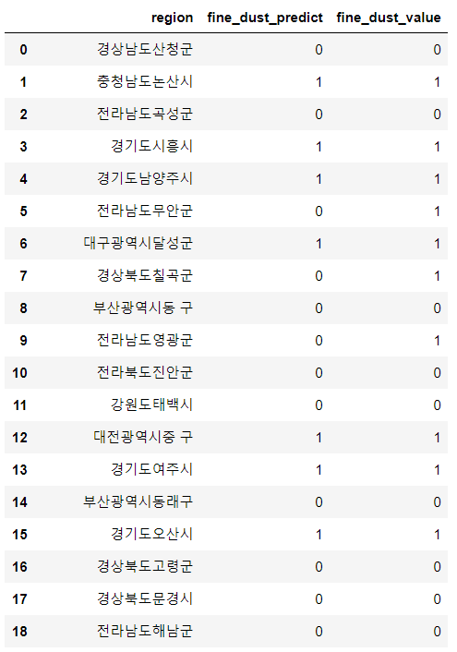
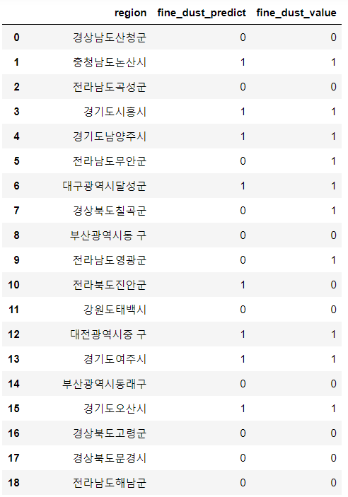
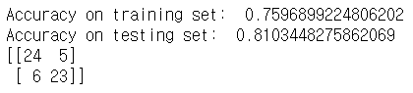
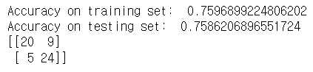
미세먼지 분석_SVM
지역별 예측값 실제값 비교 (StandardScaler)
지역별 예측값 실제값 비교 (MinMaxScaler)
StandardScaler
MinMaxScaler
StandardScaler가 MinMaxScaler보다 정확도가 더 높음

Slide 18
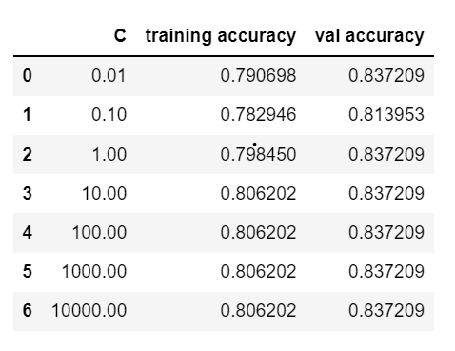
미세먼지 분석_Logistic Regression

Slide 19
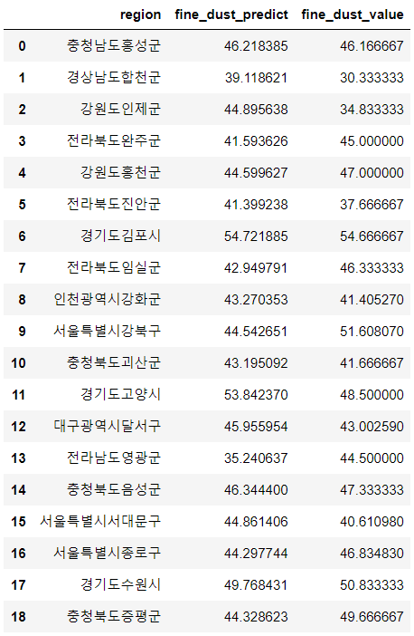
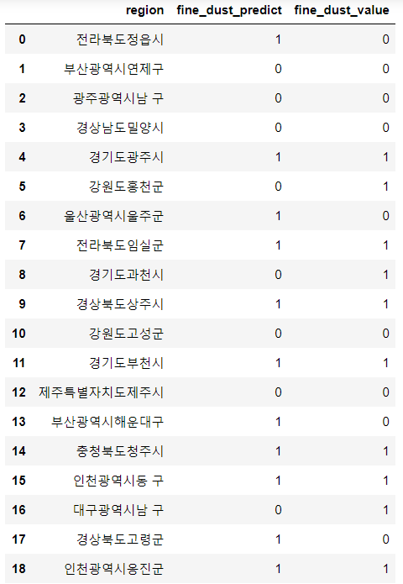
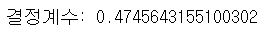
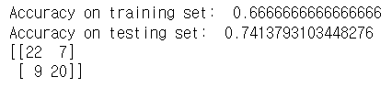
미세먼지 분석_Regression
지역별 예측값 실제값 비교 (Linear)
지역별 예측값 실제값 비교 (Logistic)
Linear
Logistic
회귀계수:
[[-0. -0.014 0.001 0. 0. -0. -0.002 -0.019 -0.016 -0.005]] 상수항: [-0.]

Slide 20
미세먼지 분석 결과
Decision Tree 정확도 : 0.78
SVM(StandardScaler) 정확도 : 0.81
SVM(MinMaxScaler) 정확도 : 0.76
Linear Regression 정확도 : 0.47
Logistic Regression 정확도 : 0.74
SVM(StandardScaler) > Decision Tree > SVM(MinMaxScaler) > Logistic Regression > Lienar Regression 순으로 적합

Slide 21
대기오염 분석_오존

Slide 22
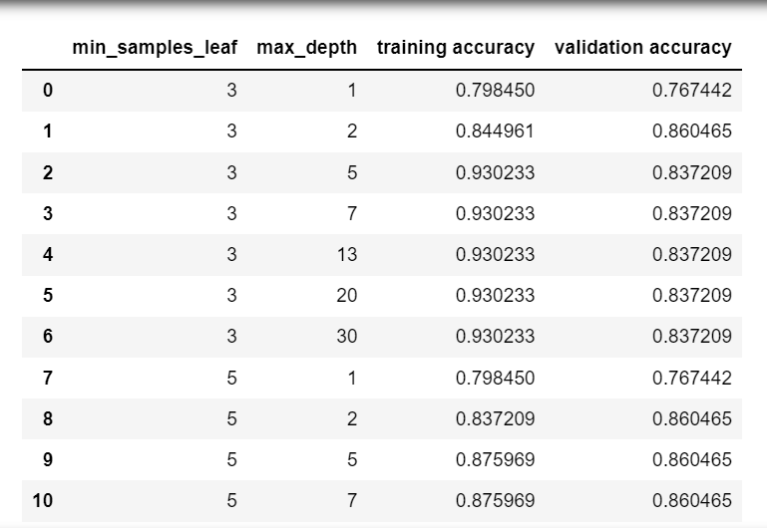
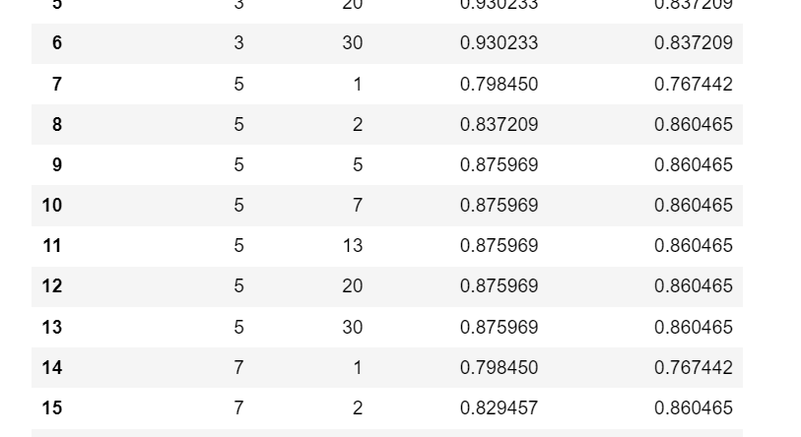
오존 분석_Decision Tree

Slide 23
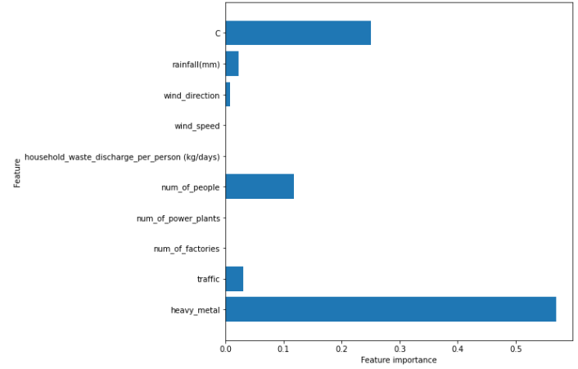
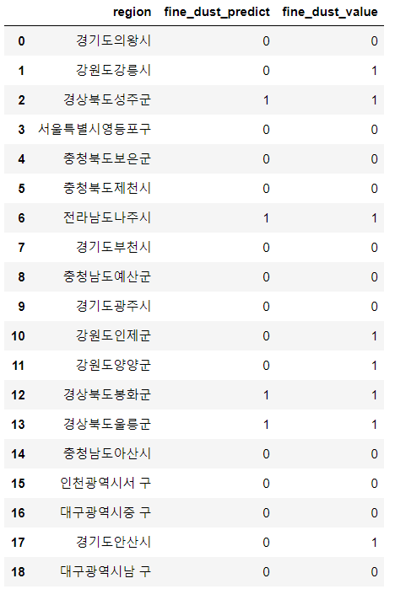
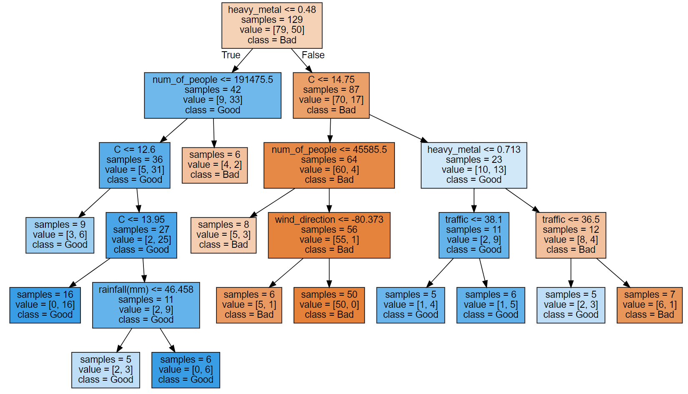
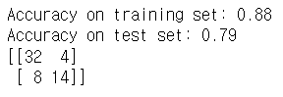
오존 분석_Decision Tree
지역별 예측값 실제값 비교 (X_test)
Feature importance :
중금속 > 기온 > 인구 수 > 교통량 > 강수량 > 풍향

Slide 24
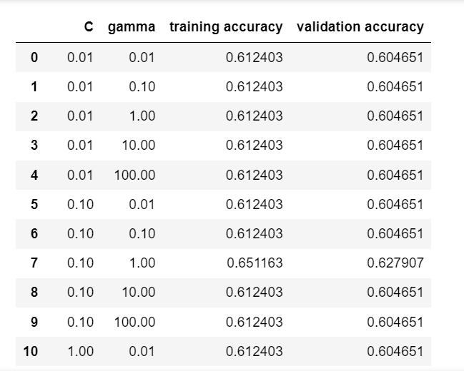
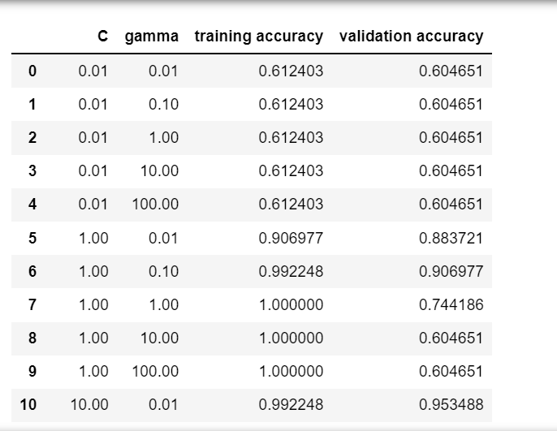
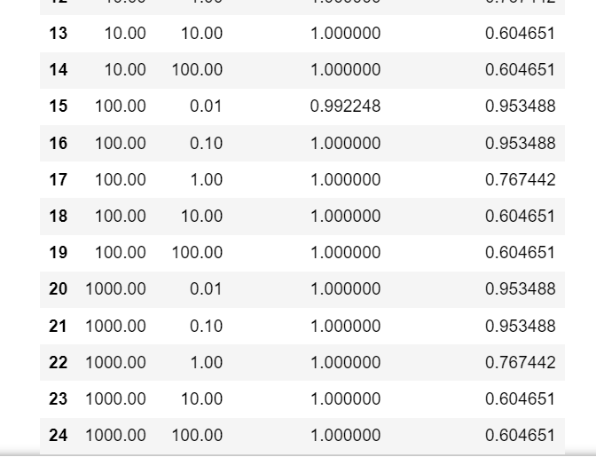
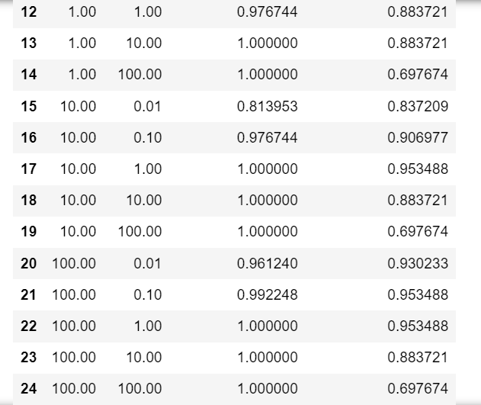
오존 분석_SVM
MinMaxSclaer
StandardSclaer

Slide 25
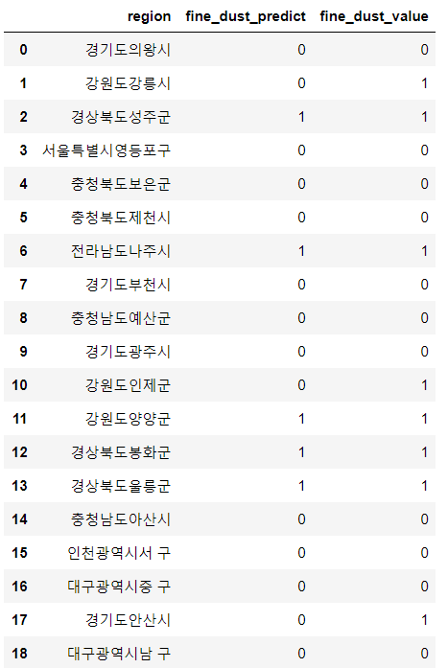
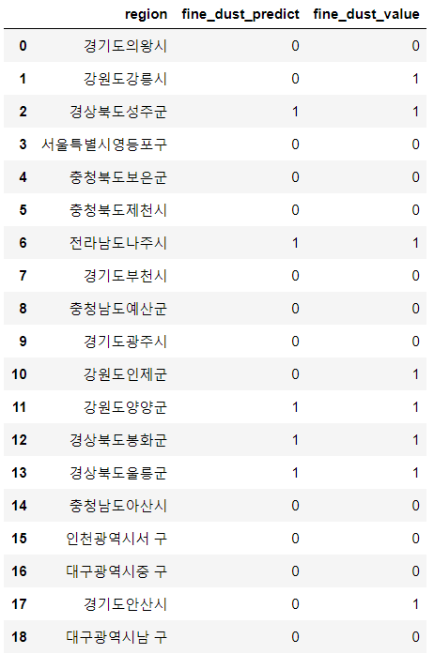
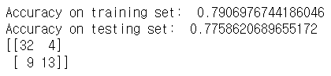
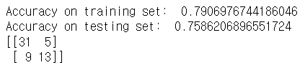
오존 분석_SVM
지역별 예측값 실제값 비교 (StandardScaler)
지역별 예측값 실제값 비교 (MinMaxScaler)
StandardScaler
MinMaxScaler
StandardScaler가 MinMaxScaler보다 정확도가 더 높음

Slide 26
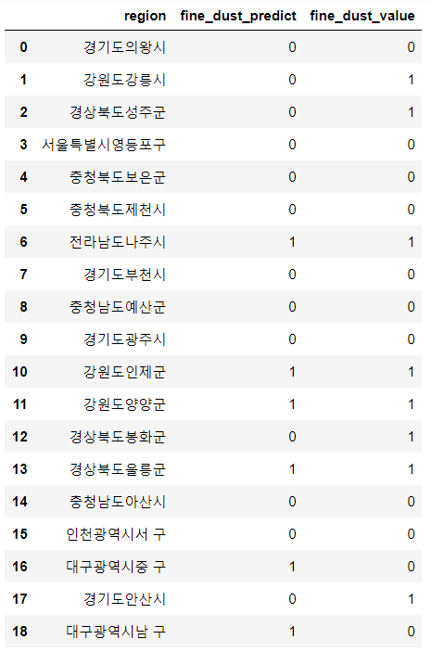
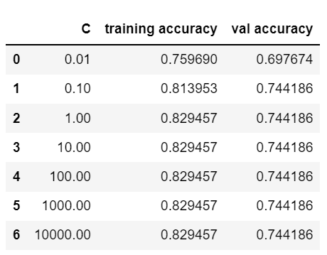
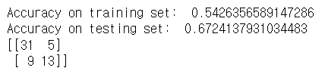
오존 분석_Logistic Regression
지역별 예측값 실제값 비교
회귀계수: [[-0. 0.005 -0.001 -0. -0. 0. 0.001 0.007 0.005 0.002]] 상수항: [0.]

Slide 27
오존 분석 결과
Decision Tree 정확도 : 0.79
SVM(StandardScaler) 정확도 : 0.78
SVM(MinMaxScaler) 정확도 : 0.76
Logistic Regression 정확도 : 0.67
SVM(StandardScaler) > SVM(MinMaxSacler) > Decision Tree > Logistic Regression 순으로 적합

Slide 28
분석 활용

Slide 29
기대효과
1. 수도권에 가까울 수록 미세먼지, 오존농도가 높은 것으로 보아 미세먼지, 오존을 줄이기 위해서는 아파트와 같은 밀집된 공간을 줄이고 다른 지역을 홍보해 인구 밀집을 분산시키는 방안이 필요
2. 우리나라의 미세먼지는 북서풍의 영향을 많이 받는 것으로 보아 중국의 영향이 크기 때문에 이에 대한 대책이 필요
3. 더 많은 X변수나 새로운 y변수를 추가해 데이터분석을 한다면 또 다른 대기오염의 영향을 주는 다른 요인 또한 파악하고 개선해 나갈 수 있을 것

Slide 30
한계점 및 추후 개선점
모델링 할 때 y targe으로 continuous value를 다루기 쉽지 않아 평균값으로 대체한 점에서 데이터의 손실이 이루어질 수 있음
-> continuous value에 관한 새로운 모델 이용
전국 시군구의 데이터 수가 229개라 train, test, validation 세개로 나누었을 때, test, validation 데이터가 상대적으로 적어서 충분치 못함
-> 시군구 -> 읍면동까지 넓히기

Slide 31
Github 주소
https://github.com/hsgalaxy-K/Dataminig
참고자료
두산백과 – 미세먼지 https://terms.naver.com/entry.naver?docId=1080596&cid=40942&categoryId=32412
두산백과 – 오존 https://terms.naver.com/entry.naver?docId=1128529&cid=40942&categoryId=32251
오존 분석배경 http://www.climate.go.kr/home/10_wiki/index.php/%EC%84%B1%EC%B8%B5%EA%B6%8C_%EC%98%A4%EC%A1%B4
https://blog.naver.com/momomo0505/221306912948
미세먼지 분석배경
https://www.yeongnam.com/web/view.php?key=20211129010003519

Slide 32
감사합니다

